Slide 1
게임 프로그래밍 Unity 예제 업그레이드
2023564026 박진성

Slide 2
목차
Unity 2D tool
1. 샘플 코드 분석
2. 추가 요소
3. 세부
4. Reference

Slide 3
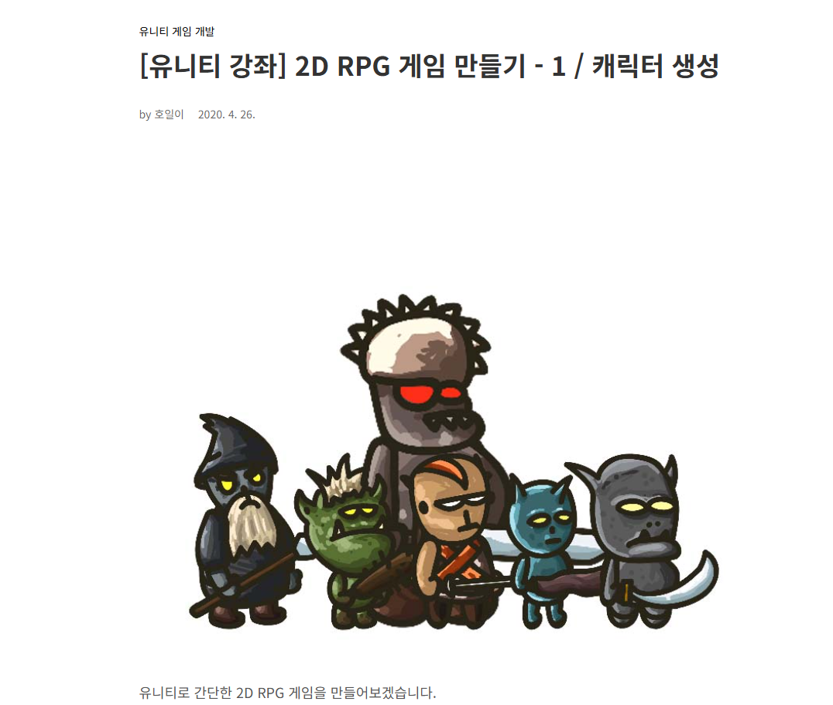
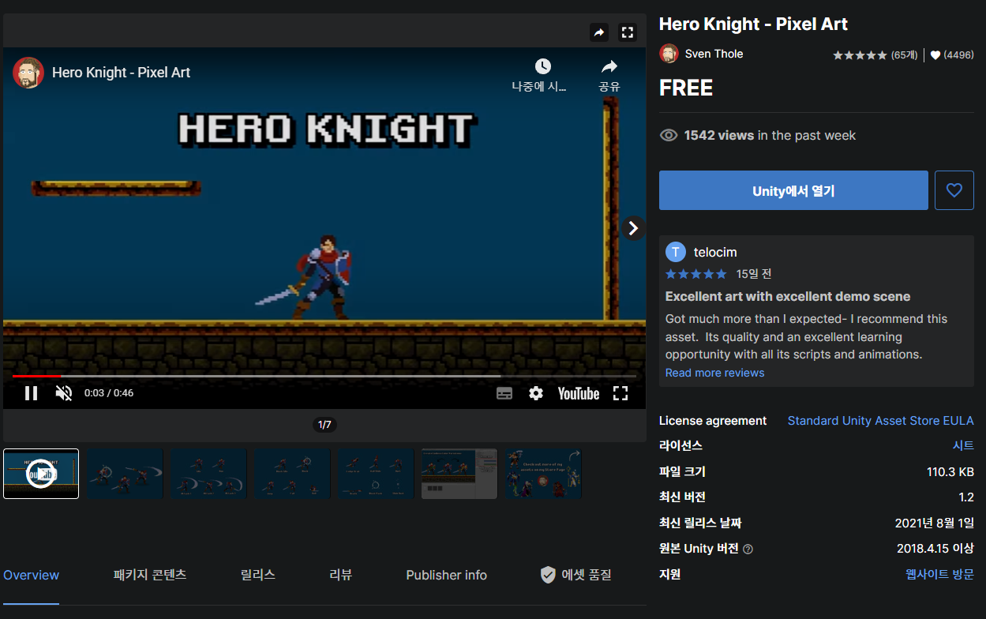
원본 코드 분석
https://hoil2.tistory.com/5
https://assetstore.unity.com/packages/2d/characters/hero-knight-pixel-art-165188
두 곳의 예제를 참고했음 하나는 블로그 예제
나머지 하나는 유니티 무료 Asset

Slide 4
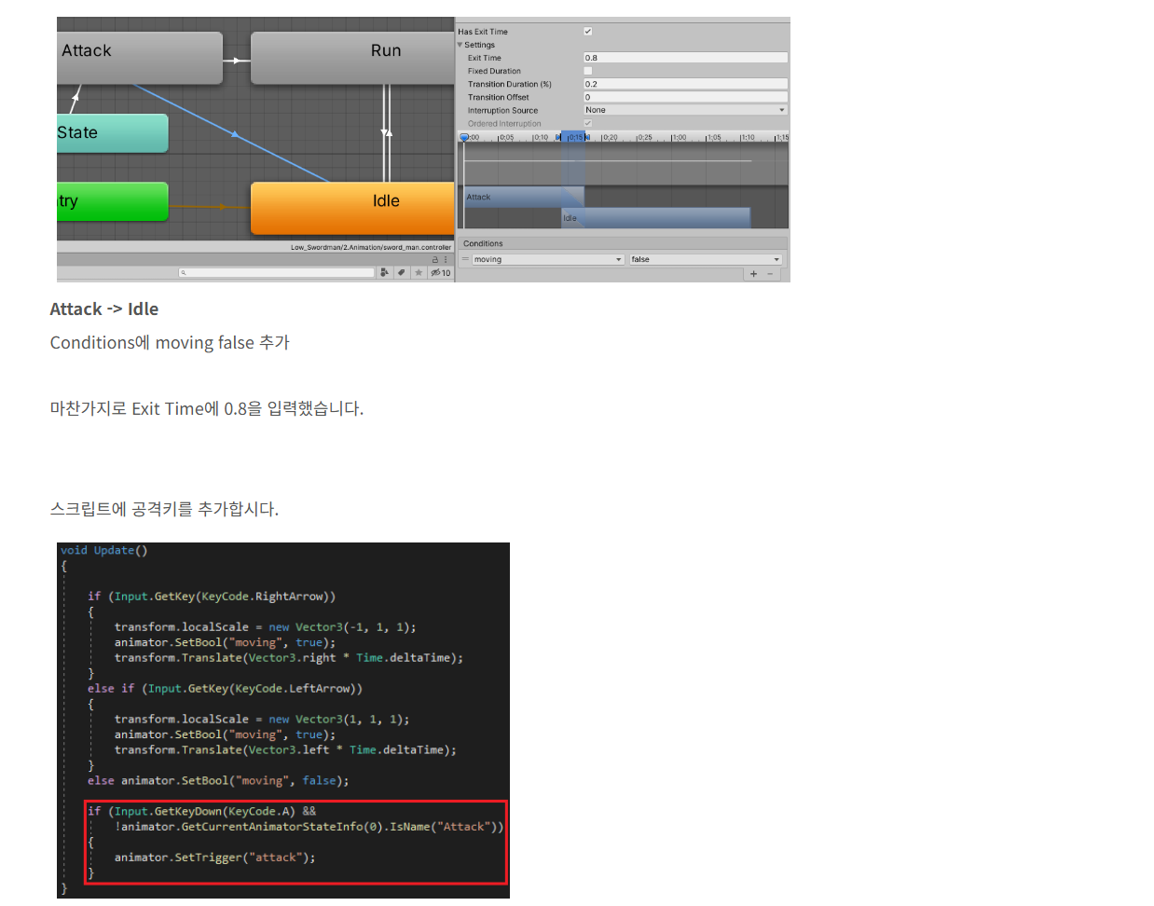
원본 코드 분석
- 블로그 예제를 기초로 삼았음
- 이 예제는 player유닛이 적들을 공격해
쓰러뜨리며 나아가는 진행방식을 가짐

Slide 5
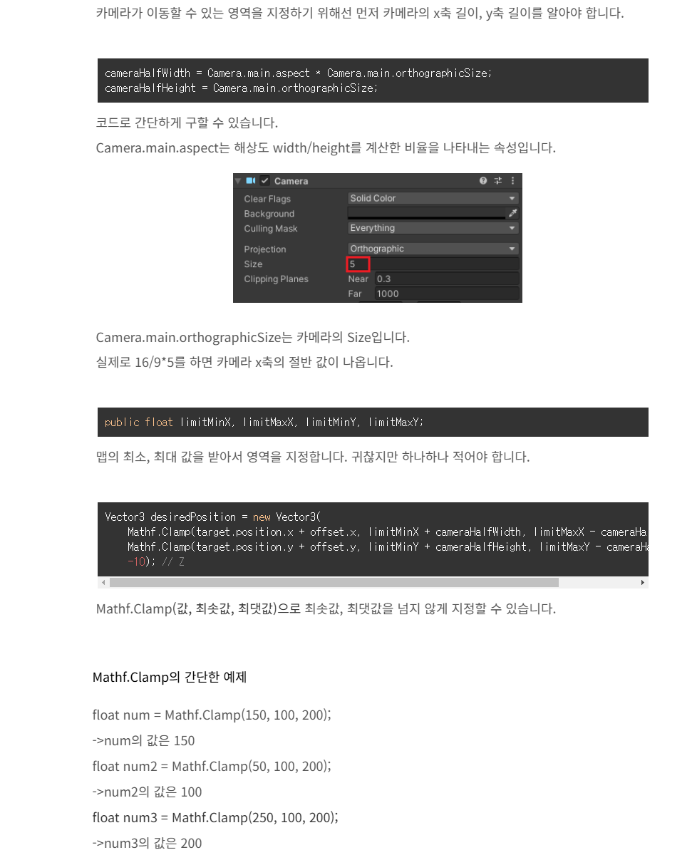
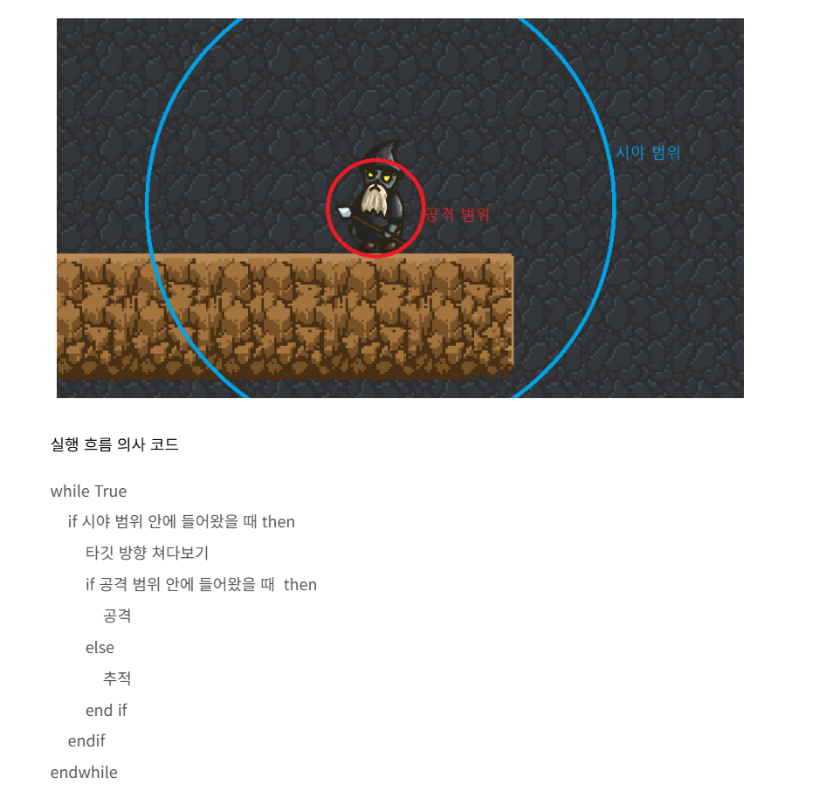
원본 코드 분석
눈여겨 볼 만한 코드는
- 카메라 이동방식 코드
- Player 감지 방식
두가지가 있었음
카메라의 범위지정과 player 와의 거리에 따른 가속
Player와 적 유닛의 거리를 계산하여 Distance로 상시로 저장

Slide 6
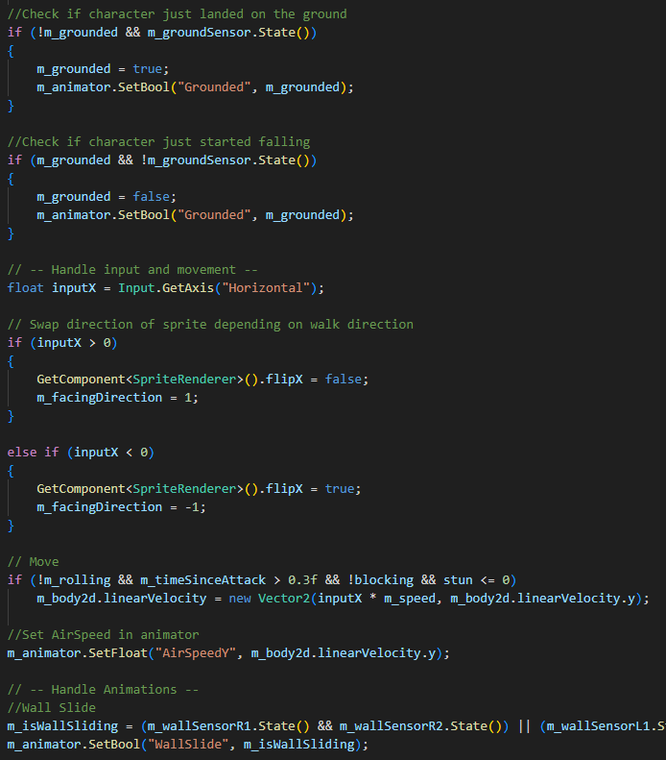
원본 코드 분석
유니티 예제는 간결한 코드로 적절한 모션 제어를 한 것이 인상 깊었음

Slide 7
추가 요소
더 많은 엑티브 요소
+
이 둘을 목표로 게임을 개선했음
예외 처리

Slide 8
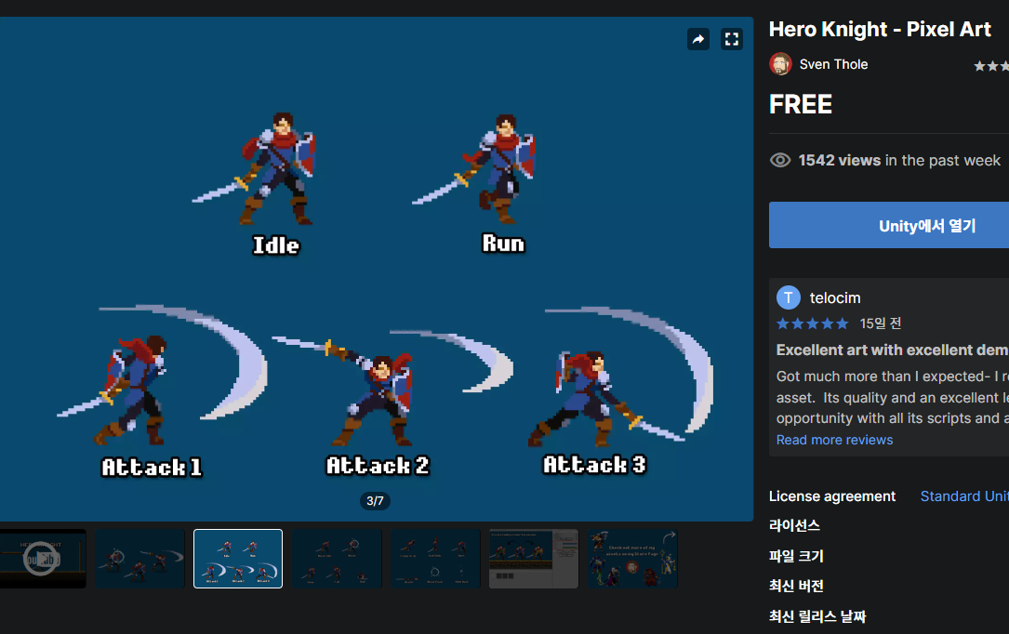
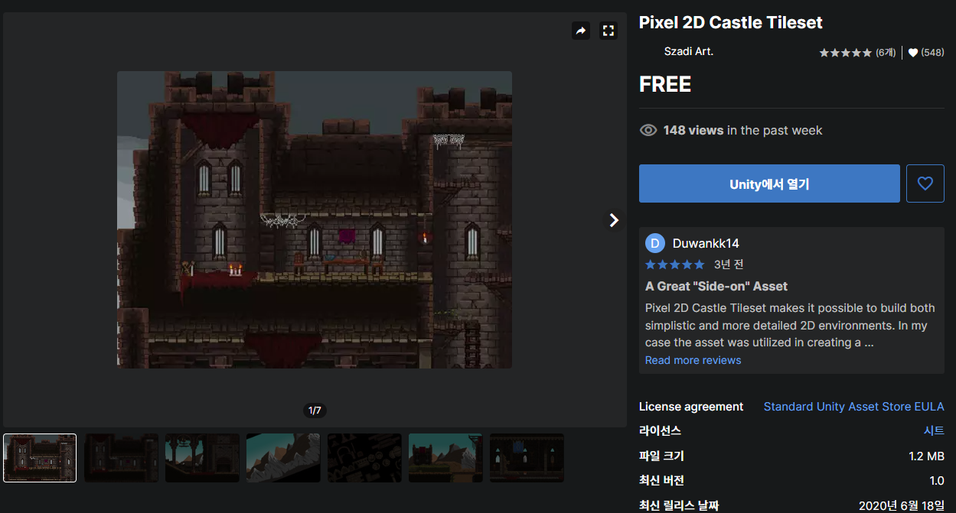
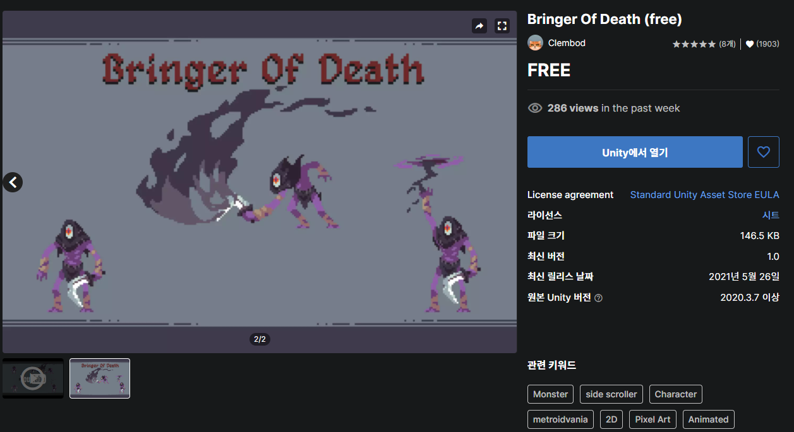
추가1 – 에셋 재선별
총 3개의 무료에셋을 선별, 최적화하여 사용했음

Slide 9
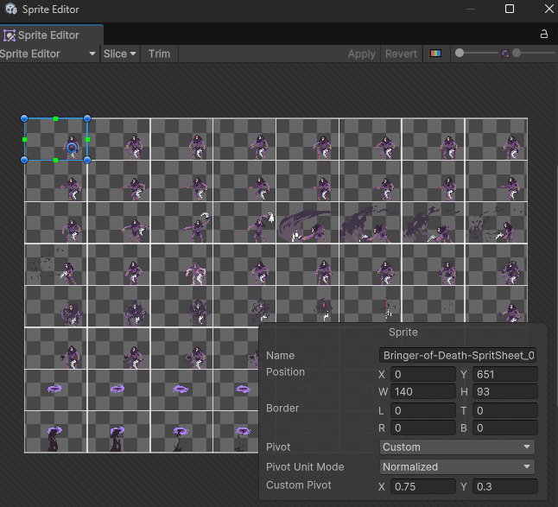
추가1 – 에셋 재선별
Pivot의 위치가 애매한 에셋들도 있어서 따로
설정해줌

Slide 10
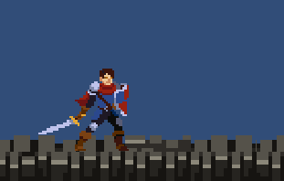
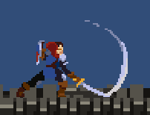
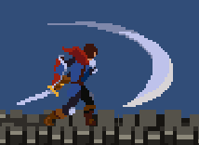
추가2 – 공격 기능 구현
모션 껍데기만 존재했던 공격에 공격판정과 적절한 딜레이를 줌

Slide 11
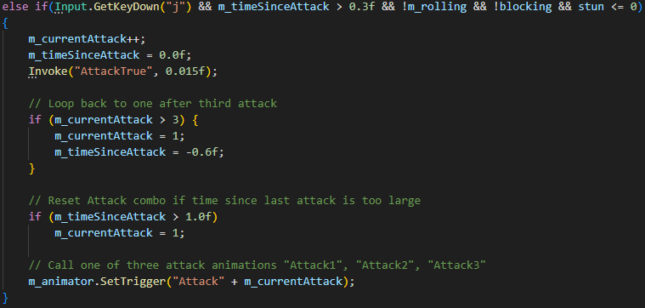
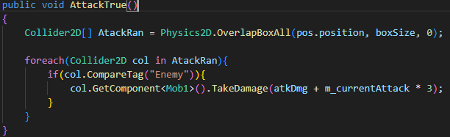
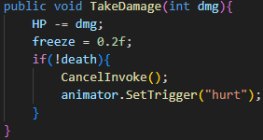
추가2 – 공격기능 구현
- 히트박스식 공격방식을 채용했음
- 적이 히트박스에 들어오면 적의 데미지 스크립트가 실행
- 모션과 함께 데미지를 입음

Slide 12
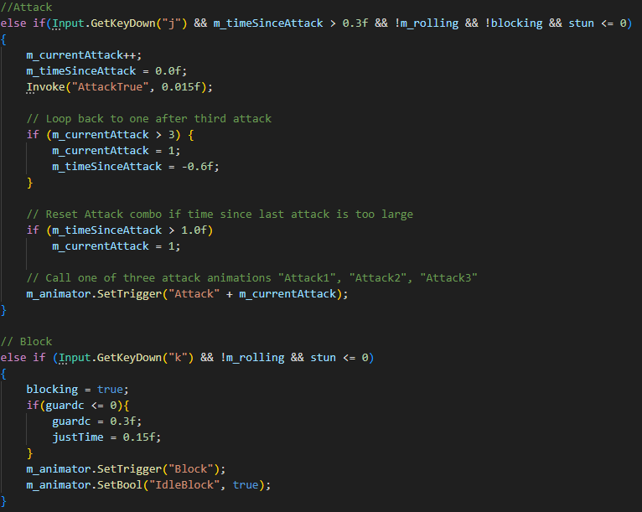
추가3 – 행동 분리
이동을 하면서 공격을 처리하는 등
부자연스러운 움직임이 많아
모션 대부분의 예외처리를 진행함

Slide 13
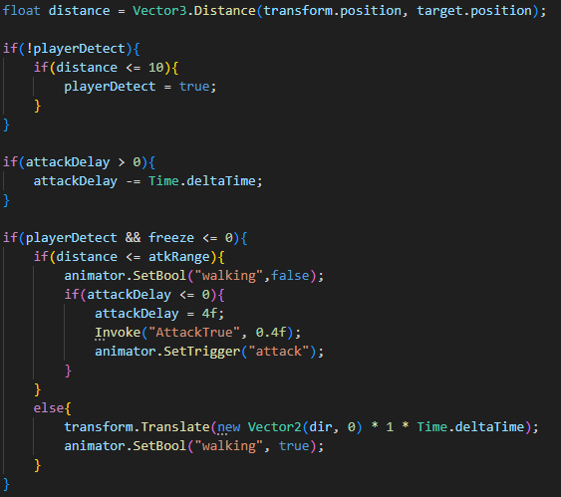
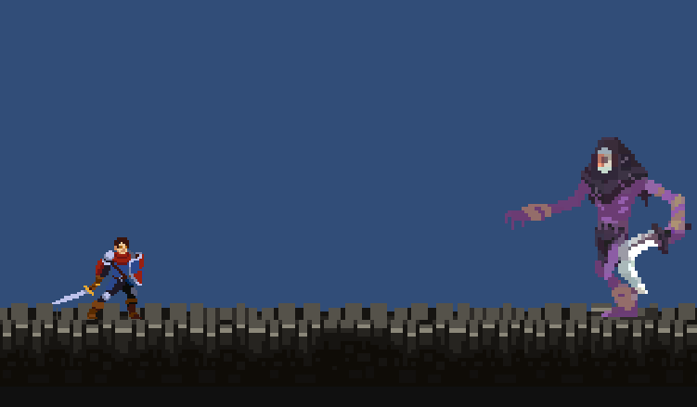
추가4 – 몬스터 AI 개선
Player 인식 유무에 따라 행동 방식이 트리거식으로 변경됨

Slide 14
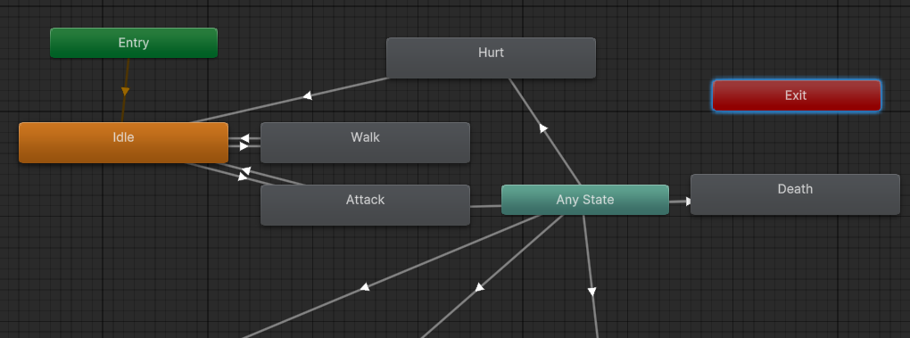
추가4 – 몬스터 AI 개선
몬스터로 사용한 에셋은 모션만 있는 에셋이였기에
모션 노드와 코드를 추가로 작성해줌

Slide 15
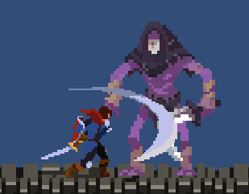
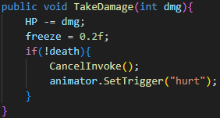
추가5 – 피격 스턴
- 적, 또는 Player 본인이 공격에 피격 당했을 시
기존 행동이 취소되고 약간의 스턴이 적용됨
- 스턴 시간동안 행동을 하지 못하게 예외처리함

Slide 16
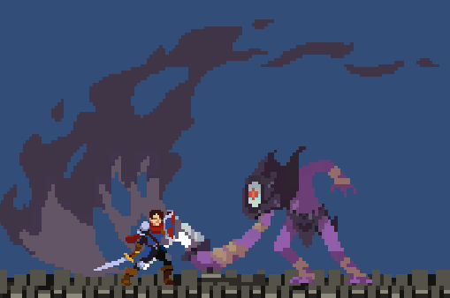
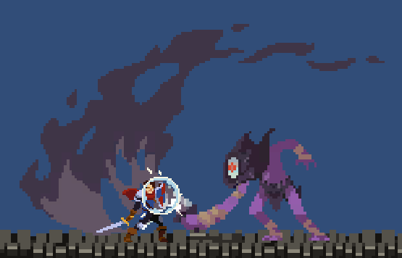
추가6 – 가드, 저스트 가드
피해를 줄여주는 가드와
완벽한 타이밍에 가드하면 피해를 받지 않도록 해주는 저스트 가드를 만듦
왼쪽이 기본, 오른쪽이 저스트

Slide 17
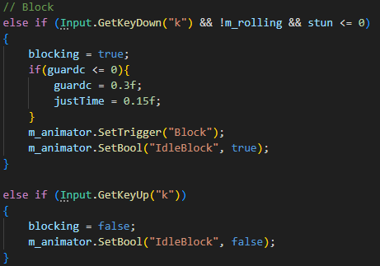
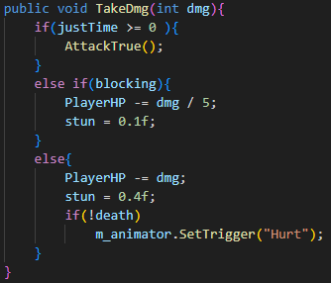
추가6 – 가드, 저스트 가드
기존에 제작, 최적화 해놓았던 몬스터 코드에 시너지를 내어 간결하게 제작함
가드 비율은 80%

Slide 18
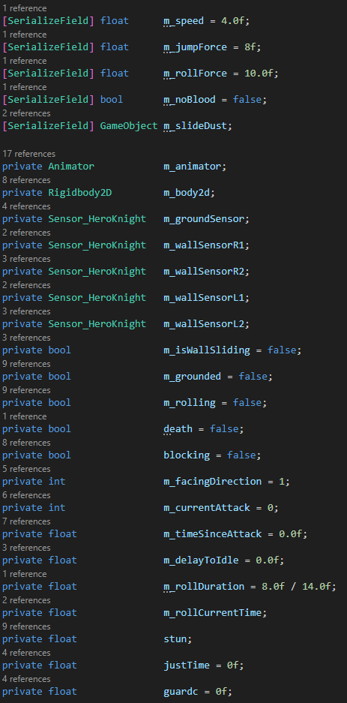
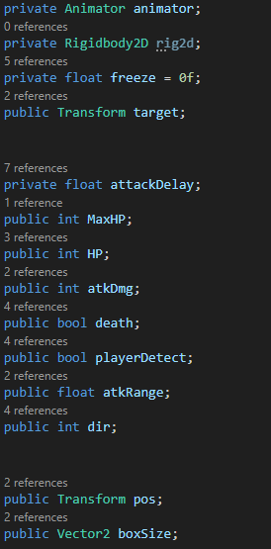
세부 추가1 – 변수 정리
제작 과정에서 필요 이상의 변수를 제작하지 않기 위해 변수 정리 과정을 거침

Slide 19
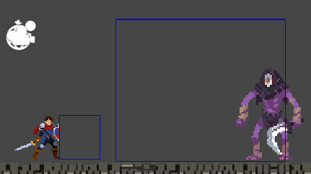
세부 추가2 – 히트박스
상황에 따라 변화할 수 있는 공격 히트박스를
제작, 활용함

Slide 20
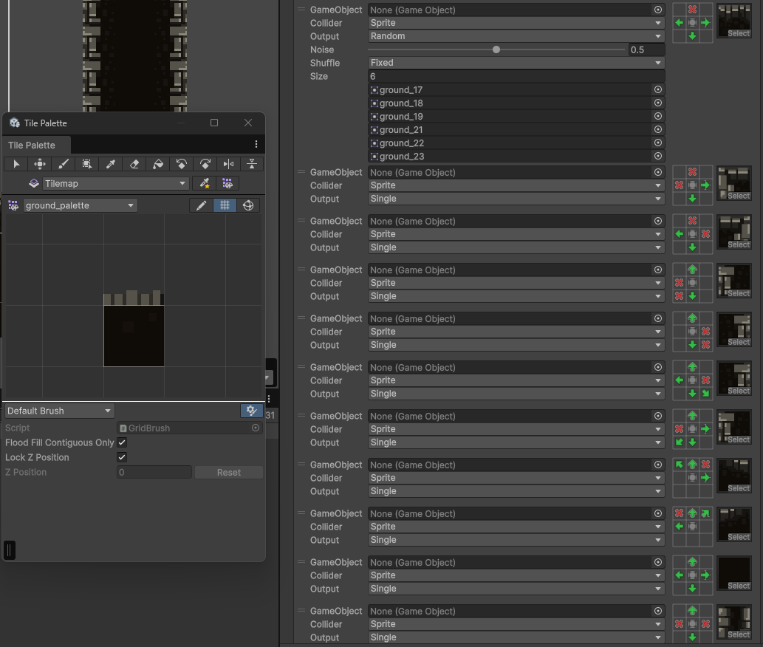
세부 추가3 – 룰타일
참고자료 어느 쪽에서도 룰타일의 언급이 없어
환경에 따라 변화하는 룰타일을 제작, 활용함

Slide 21
Reference
https://assetstore.unity.com/packages/2d/characters/bringer-of-death-free-195719
https://assetstore.unity.com/packages/2d/textures-materials/tiles/pixel-2d-castle-tileset-135397
https://assetstore.unity.com/packages/2d/characters/hero-knight-pixel-art-165188
https://hoil2.tistory.com/32?category=857730

